Slide 1
INF 2
Programmation Orientée Objet
Avancée
Review Java
Génériques en Java

Slide 2
Généricité en Java
Généricité ou les classes paramétrées
  Objectifs
    Écrire un code qui peut être réutilisé pour des objets de différentes classes
    Code sûr et lisible
  Pouvoir décrire une classe de manière « générique »
    « Bind » avec un type donné
    Vérification en temps de compilation

Slide 3

Généricité en Java
Exemple : tableau d’entiers
  L’usage de la classe Object permet de garder toute sorte d’objet
    Object[ ] tab;
    tab[0] = new Integer(x);
    tab[1] = new String(x);
  Par contre, le contrôle de type est difficile
  Les exceptions en typecast sont faciles à trouver
    Integer o = (Integer) tab[1] ;
    Pas d’erreur de compilation, mais une exception à l’exécution !!

Slide 4
Génériques
Généricité en Java
  Classes paramétrées
Vérification pendant la compilation
Bind <T = Integer >
T
TableauObjets
- tableau : T [ ]
…
TableauObjets<Integer> tab =
new TabeauObjets<Integer>( x );
  tab.fillCase (0, new Integer(x));
  tab.fillCase (1, "String" );
+ TableauObjets (int)
+ fillCase ( int, T )
+ getCase (int) : T
+ clearCase (int)
Code + lisible avec
– de transtypage
Impossible !!
Erreur de compilation

Slide 5
Génériques
Une classe paramétrée peut avoir plusieurs paramètres : < T, U, V … >
Pair de 2 valeurs d’une même classe
Pair dont les valeurs peuvent appartenir à des classes distinctes
public class PairOne<T> {
private T t1;
private T t2;
. . .
public set(T t1, T t2) {…}
public T getFirst() {…}
. . .
public class Pair<T,U> {
private T t;
private U u;
. . .
publc set(T t, U u) { … }
public T getT() { … }
. . .
Pair<String,Integer> pNomAge = new Pair<String,Integer>();
Pair<String,String> pNomTel = new Pair<String,String>();
PairOne< Pair<String,Integer> > pInfos = new PairOne<Pair<String,Integer>>();

Slide 6
Génériques
On peut restreindre le paramètre à une classe (ou une famille de classes) précise
  … < T extends BoundingType >
  BoundingType est une classe ou une interface
  T doit alors être une sous-classe (ou implémenter) BoundingType
  … < T extends Comparable & Serializable >
  T doit implémenter toutes les interfaces indiquées

Slide 7
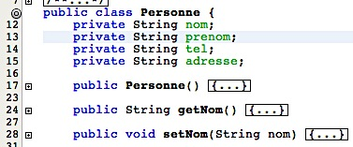

Génériques
Exemple : Couple<T extends Personne>
  T doit alors être une sous-classe de Personne
Couple uniquement de Personne (ou sous-classes)
⬇
Présence de la méthode « getNom » assurée

Slide 8

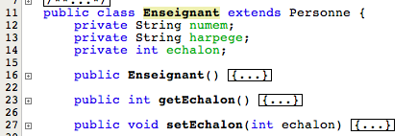
Génériques
Exemple : Couple<T extends Personne>
  Enseignant est une sous-classe de Personne
Couple<String>
Impossible !

Slide 9
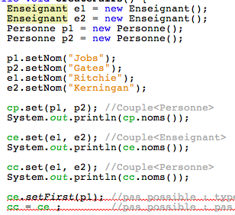
Génériques
Exemple : Couple<T extends Personne>
  Enseignant est une sous-classe de Personne
On peut ajouter 2 objets :
Personne à Couple<Personne>
Enseignant à Couple<Enseignant>
Enseignant à Couple<Personne>
On ne peut PAS ajouter 2 objets :
Personne à Couple<Enseignant>
On ne peut PAS
Couple<Personne> =
Couple<Enseignant >

Slide 10

Génériques
Le fait de paramétrer une classe ne produit pas une classe différente
  Pair <String,String> est-il une classe différente de
  Pair <String, Integer> ?
Pair<String,Integer> pNomAge = new Pair<String,Integer>();
Pair<String,String> pNomTel = new Pair<String,String>();
…
System.out.println("pNomAge.class : "
+ pNomAge.getClass().getName() );
System.out.println("pNomTel.class : "
+ pNomTel.getClass().getName() );
Effacement (« erasure »)
Les références à la classe paramètre disparaissent à l’exécution
⬇
Object

Slide 11
Génériques
Limitations dans l’usage des génériques
  Pas d’instanciation pour les variables génériques
    Pas de : new T(…) , new T[ … ]
  Pas de génériques dans les méthodes/attributs statiques
    Pas de : static T get(…) {…}, static void set (T o) {…},
    static T singleton;
  Pas de génériques des types primitifs
    Pas de Pair<float, int> , uniquement Pair< Float, Integer>
    Attention autoboxing :
      Pair<String, Integer > p = new Pair<String,Integer>;
      p.set ( " Toto ", 35 )
Équivaut à p.set( " Toto " , new Integer(35) )

